Slide 1
Proyecto 2 Redes neuronales
Universidad Militar Nueva Granada
Electiva Machine Learning
Xabier Beitia Rojas – 1401151
Nicolas Beltran Alvarez - 1401152

Slide 2
Código dataset de entrenamiento
clear all
load('train.mat')
w=y;%%%%% prueba
cla=9;%%%% clase seleccionada
f=5000;%# filas
c=96*96*3;%# columnas en GRB
c2=65*65;%#columnas en Gray y con bajo resolución
%%%%%%%%%convertidor de X %%%%%%
for h=1:1:f
img=X(h,1:c);% selecciona la primera imagen fila 1
imgrgb=reshape(img,96,96,3);% lo convierte en matrix de 96*96 cada 3 columnas
imgf=rgb2gray(imgrgb);%convierte la imagen de color a gris
B = imresize(imgf, [65 65]);% baja la resolución
imggray=reshape(B,1,c2);%convierte la matriz en un vector
p(h,1:c2)=imggray;% acopla en la matriz
end
%%%%%%%% convertir los demás valores en 0 y 1 donde uno solo es para la
%%%%%%%% clase 1 aviones
for i=1:1:f
if y(i,1) == cla;
w(i,1)=1;
else
w(i,1)=0;
end
end
%%%%%concatenar las targets and sources
p1=[w p];
%%%%%%%% guardar nuestro dataset
csvwrite('train.csv',p1);

Slide 3
Código dataset de prueba
clear all
load('test.mat')
w=y;%%%%% prueba
cla=9;%%%% clase seleccionada
f=8000;%# filas
c=96*96*3;%# columnas en GRB
c2=65*65;%#columnas en Gray y con bajo resolución
%%%%%%%%%convertidor de X %%%%%%
for h=1:1:f
img=X(h,1:c);% selecciona la primera imagen fila 1
imgrgb=reshape(img,96,96,3);% lo convierte en matrix de 96*96 cada 3 columnas
imgf=rgb2gray(imgrgb);%convierte la imagen de color a gris
B = imresize(imgf, [65 65]);% baja la resolución
imggray=reshape(B,1,c2);%convierte la matriz en un vector
p(h,1:c2)=imggray;% acopla en la matriz
end
%%%%%%%% convertir los demas valores en 0 y 1 donde uno solo es para la
%%%%%%%% clase 1 aviones
for i=1:1:f
if y(i,1) == cla;
w(i,1)=1;
else
w(i,1)=0;
end
end
%%%%%concatenar las targets and sources
p1=[w p];
%%%%%%%% guardar nuestro dataset
csvwrite('test.csv',p1);

Slide 4
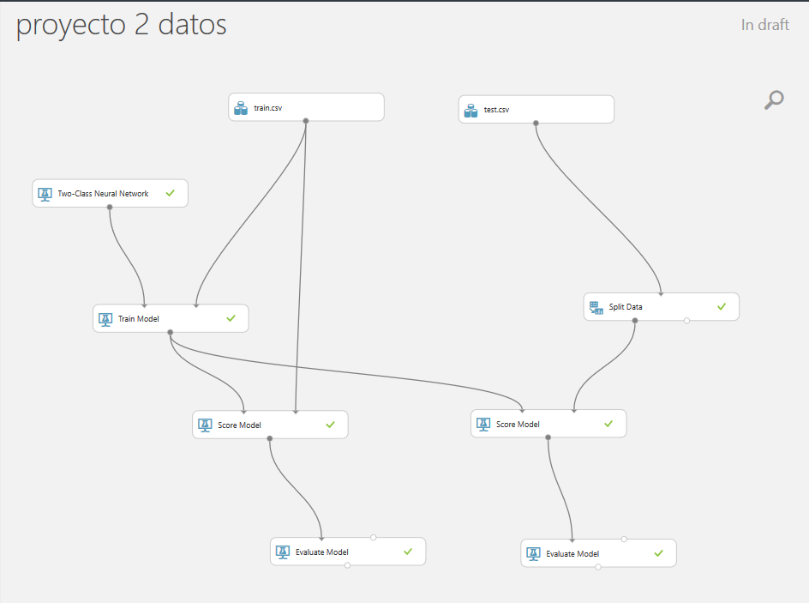
Esquema de obtención de datos

Slide 5
Numero de neuronas
neuronas | train | cv
 | AUC | AUC2
10 | 81,11% | 78,80%
30 | 75,30% | 75,00%
50 | 74,00% | 71,30%
70 | 75,80% | 75,10%
85 | 73,20% | 70,10%
90 | 79,30% | 77,10%
100 | 71,80% | 69,50%
105 | 76,70% | 74,80%
110 | 75,40% | 71,80%
115 | 77,90% | 76,20%
117 | 69,70% | 67,40%
120 | 50,30% | 49,80%
150 | 50,30% | 50,20%

Slide 6
learning weights
valor pesos | train | cv
 | AUC | AUC2
0,1 | 77,90% | 76,20%
1 | 78,30% | 74,60%
10 | 80,30% | 76,60%
100 | 81,20% | 76,10%
115 | 81,50% | 77,70%
120 | 81,50% | 77,20%
130 | 81,90% | 77,00%
150 | 80,40% | 77,77%
200 | 75,20% | 72,30%
500 | 69,30% | 65,40%
1000 | 60,90% | 61,40%

Slide 7
learning iterations
# iteraciones | train | cv
 | AUC | AUC2
10 | 66,40% | 67,70%
50 | 78,80% | 75,10%
70 | 77,77% | 76,00%
100 | 81,90% | 77,00%
200 | 82,40% | 77,70%
500 | 85,00% | 80,50%
700 | 84,80% | 77,70%

Slide 8
Learning rate
Learning rate | train | cv
 | AUC | AUC2
0,001 | 66,20% | 63,60%
0,01 | 79,50% | 73,40%
0,05 | 84,80% | 76,80%
0,07 | 85,10% | 77,10%
0,085 | 86,60% | 77,70%
0,09 | 86,10% | 79,30%
0,1 | 85,00% | 80,50%
0,3 | 51,60% | 50,10%
0,5 | 50,60% | 50,00%
1 | 50,20% | 50,00%

Slide 9
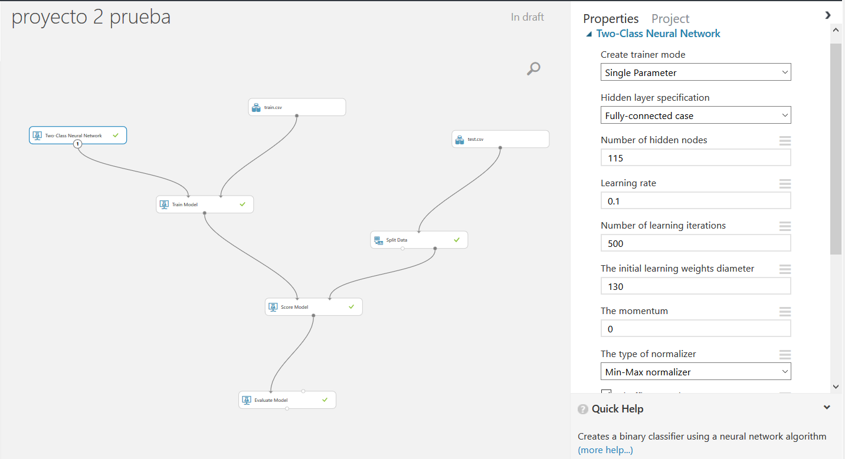
Modelo de prueba

Slide 10
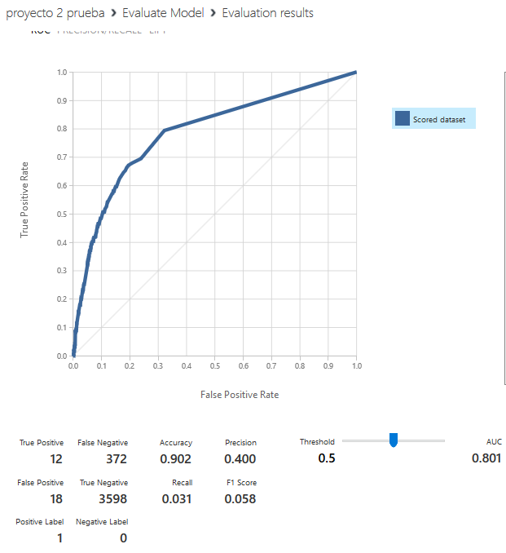
Resultados

Slide 11
Gracias por su atención ¡¡¡

